Slide 1
•
E
I
I
Boletín
N
Ξ
de
educacion
2
11-septiembre-2012
Panorama de la Educación. Indicadores de la OCDE. 2012
La educación determina en gran medida la trayectoria laboral de un individuo. Por un lado, tiene incidencia en la facilidad de conseguir y mantener un empleo y por otro lado, influye en las condiciones y características del puesto de trabajo.
A mayor nivel de formación, aumentan las posibilidades de contratación.
Los niveles de desempleo de la población que no alcanza la segunda etapa de la Educación Secundaria en España superan en un 14% las tasas de desempleo de los individuos con estudios terciarios.
Mayores niveles salariales
Mayor estabilidad
+63%³
Mayores probabilidades de contratación
+6,8%²
+26,8%¹
1 Diferencia entre la tasa de empleo de un individuo con Educación Terciaria y la de un graduado en primera etapa de Educación Secundaria o inferior (2010)
2 Diferencia en el incremento del % de desempleados con estudios inferiores a segunda etapa de Educación Secundaria y los que tienen estudios superiores (2010-2008)
3 Diferencia en la remuneración salarial de los trabajadores con Educación Terciaria y los que han completado la primera etapa de Educación Secundaria o un nivel inferior (2009)
Además, los trabajadores con estudios superiores generalmente son menos vulnerables frente una situación de desaceleración económica.
El incremento de la tasa de paro entre los individuos con Educación Terciaria es un 6,8% menor que entre los individuos con estudios inferiores a segunda etapa de Educación Secundaria, comparando los años 2010 y 2008.
Los trabajadores más formados pueden aspirar a una mayor remuneración salarial.
En España las personas con estudios terciarios ganan un 41% más que los que han finalizado la Educación Secundaria superior no terciaria y un 63% más que los que han completado la primera etapa de Educación Secundaria o un nivel inferior.

Slide 2
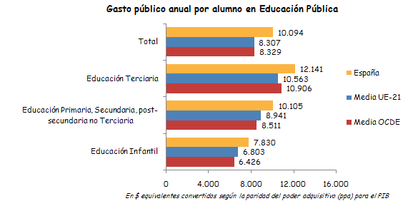
Boletín de educación
Instituto Nacional de Evaluación Educativa
¿Cuánto se gasta en educación?
España destina 10.094$ al año a gasto público por cada alumno en la Educación Pública, un 21% más que la OCDE
El gasto público es más elevado en todos los niveles educativos; infantil, primaria, secundaria y terciaria
¿A qué se debe el elevado gasto en educación en España?
España optimiza los recursos humanos en menor medida que la OCDE: el número de alumnos por profesor y el número de alumnos por clase es más bajo que en la OCDE, pero el número de alumnos por grupo es algo más elevado porque hay más desdobles de grupos y asignaturas optativas.
El principal factor que contribuye al mayor gasto por alumno en España es la reducida ratio alumnos por profesor en todos los niveles educativos, en comparación a la OCDE. A modo de ejemplo, la ratio alumnos por profesor en la ESO en España es de 10,1, mientras que el promedio de la OCDE es de 13,7 y de la UE-21 11,7.
Sin embargo, tras calcular el número de alumnos por clase teóricos (a partir de la información del número de profesores, alumnos y horas lectivas de ambos), se concluye que con los recursos humanos puestos a disposición del sistema educativo en España, nuestro país tendría que tener, según la OCDE, 14,9 alumnos por clase en la ESO frente a las 17,9 de promedio de los países desarrollados.
No obstante, en la práctica el número real de alumnos por clase es mayor que el promedio de la OCDE y la UE-21. Esta circunstancia se debe a que en nuestro país se registran más subdivisiones de grupos en materias optativas, desdobles o por necesidades educativas especiales. De este modo, durante muchas horas los alumnos se encuentran en clases con menos alumnos (de ahí la baja ratio alumnos por profesor y alumnos por clase teórico) pero pertenecen a grupos en las asignaturas comunes algo más grandes que los de la OCDE y UE-21.
En definitiva, para conseguir la máxima optimización de los recursos de profesorado con los que cuenta el sistema educativo español, una clase debería tener 14,9 alumnos.

Slide 3
Boletín de educación
Instituto Nacional de Evaluación Educativa
¿Se consiguen los resultados deseados?
España…
Obtiene 481 puntos en Lectura en el estudio PISA 2009, 12 puntos menos que los alcanzados en PISA 2000.
Se sitúa 12 puntos por debajo del promedio de la OCDE.
Ocupa el puesto 18 entre los 25 países de la Unión Europea evaluados en PISA 2009 y la posición 26 de los 34 de la OCDE.
En definitiva, la calidad del sistema educativo español es inferior a la de los países de la OCDE.
¿Cómo mejorar los resultados educativos?
Dar más autonomía a los centros educativos
Introducir el sistema de rendición de cuentas a través de pruebas externas y estandarizadas
Los sistemas educativos con una mayor descentralización en la toma de decisiones acerca de los cursos ofertados, contenidos de los mismos, evaluación del alumnado y selección de los libros de texto, alcanzan mayores niveles de rendimiento del alumnado en Lectura
En los países en los que se aplican las pruebas externas estandarizadas, el rendimiento del alumnado es mayor: los resultados de PISA se mejoran en 16 puntos
*
*Correlación significativa a nivel de confianza de 10% (p<0.1)
*
Además, cuando se introduce el elemento regulador de exámenes externos
estandarizados, una mayor autonomía en gestión de los recursos también incide positivamente en el rendimiento del alumnado
Estudiante que acude a un centro educativo con mayor autonomía en gestión de recursos que la media
+ 2,6 puntos
*Correlación significativa a nivel de confianza de 5% (p<0.05)
Estudiante que acude a un centro educativo con una autonomía media en gestión de recursos

Slide 4
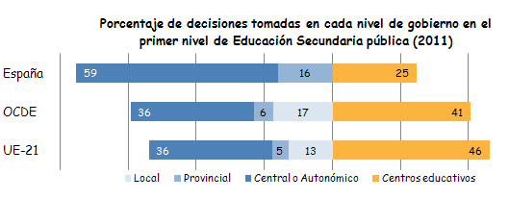
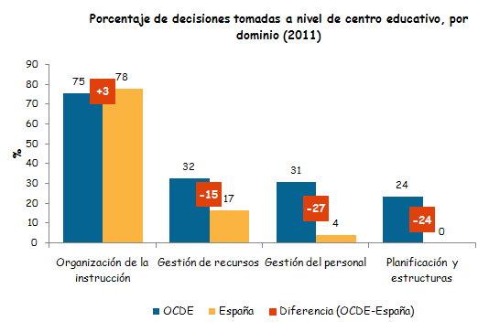
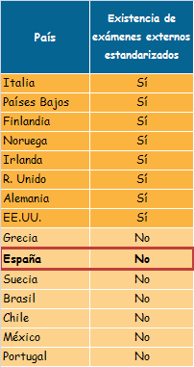
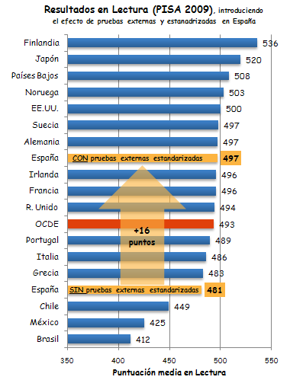
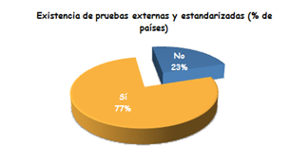
Boletín de educación
Instituto Nacional de Evaluación Educativa
Descentralización de la toma de decisiones
En España los centros educativos tienen menos autonomía en la toma de decisiones que en la OCDE y en la Unión Europea, sobre todo en el ámbito de la gestión de personal.
El promedio de la OCDE en la toma de decisiones a nivel de los centros es del 41%, en España este porcentaje se reduce hasta el 25%.
En los países de la OCDE los centros educativos juegan un papel activo en la gestión del personal (toman de media el 31% de las decisiones al respecto), mientras que en España sus competencias en este ámbito son muy limitadas.
En la planificación y estructuras, los centros españoles no tienen poder de decisión. En la OCDE los centros sí pueden decidir sobre el 24% de los asuntos relacionados con este ámbito.
En la gestión de recursos, la autonomía de los centros en la OCDE duplica la de los centros españoles.
Pruebas externas y estandarizadas
De los 31 países de la OCDE de los que se dispone de información, en 24 se realizan pruebas externas y estandarizas en alguna de las etapas educativas de Primaria y Secundaria.
Más información:
Instituto Nacional de Evaluación Educativa. http://www.educacion.gob.es/inee
Education at a Glance 2012. OCDE
PISA 2009. OCDE http://www.oecd.org/pisa/
Eric A. Hanushek, Susanne Link, Ludger Woessmann (2011). Does School Autonomy Make Sense Everywhere? Panel Estimates from PISA. CESifo Working Paper No. 3648. Category 5: Economics of Education
Eric A. Hanushek, Ludger Woessmann, Lei Zhang (2011). General Education, Vocational Education, and Labor-Market Outcomes over the Life-Cycle. CESifo Working Paper No. 3614. Category 5: Economics of Education

